Slide 1




Slide 2
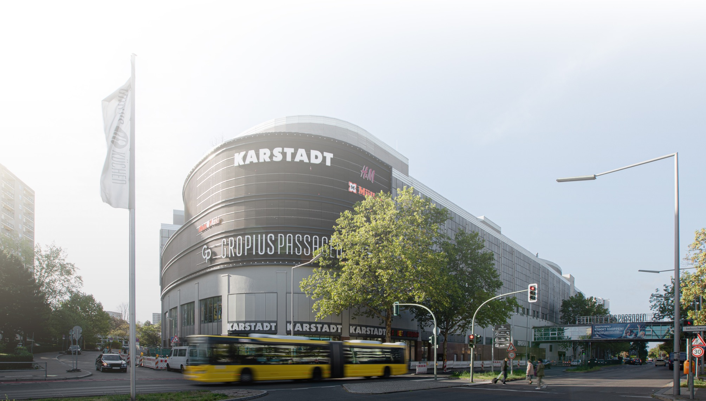

Slide 3
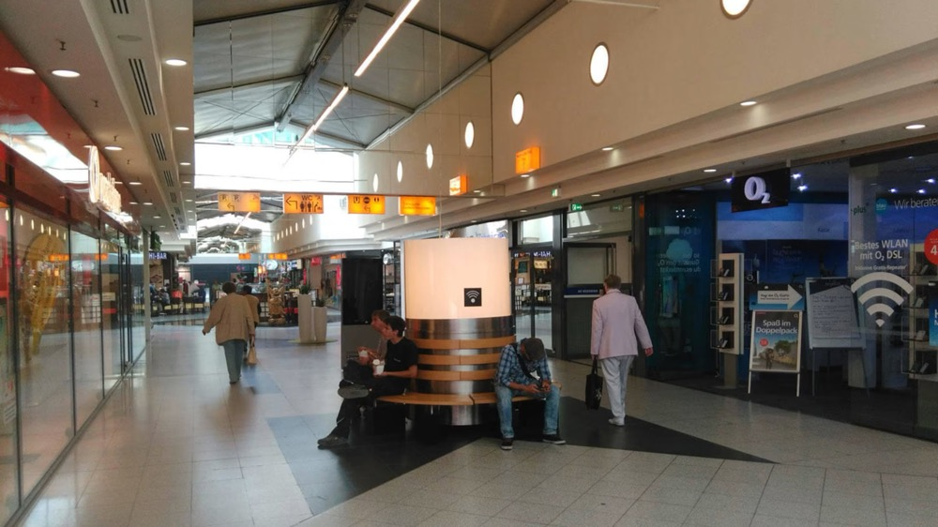
Die Aufgabe:
Wie wird ein Shopping-Center in der Peripherie zum Publikumsmagnet?

Slide 4
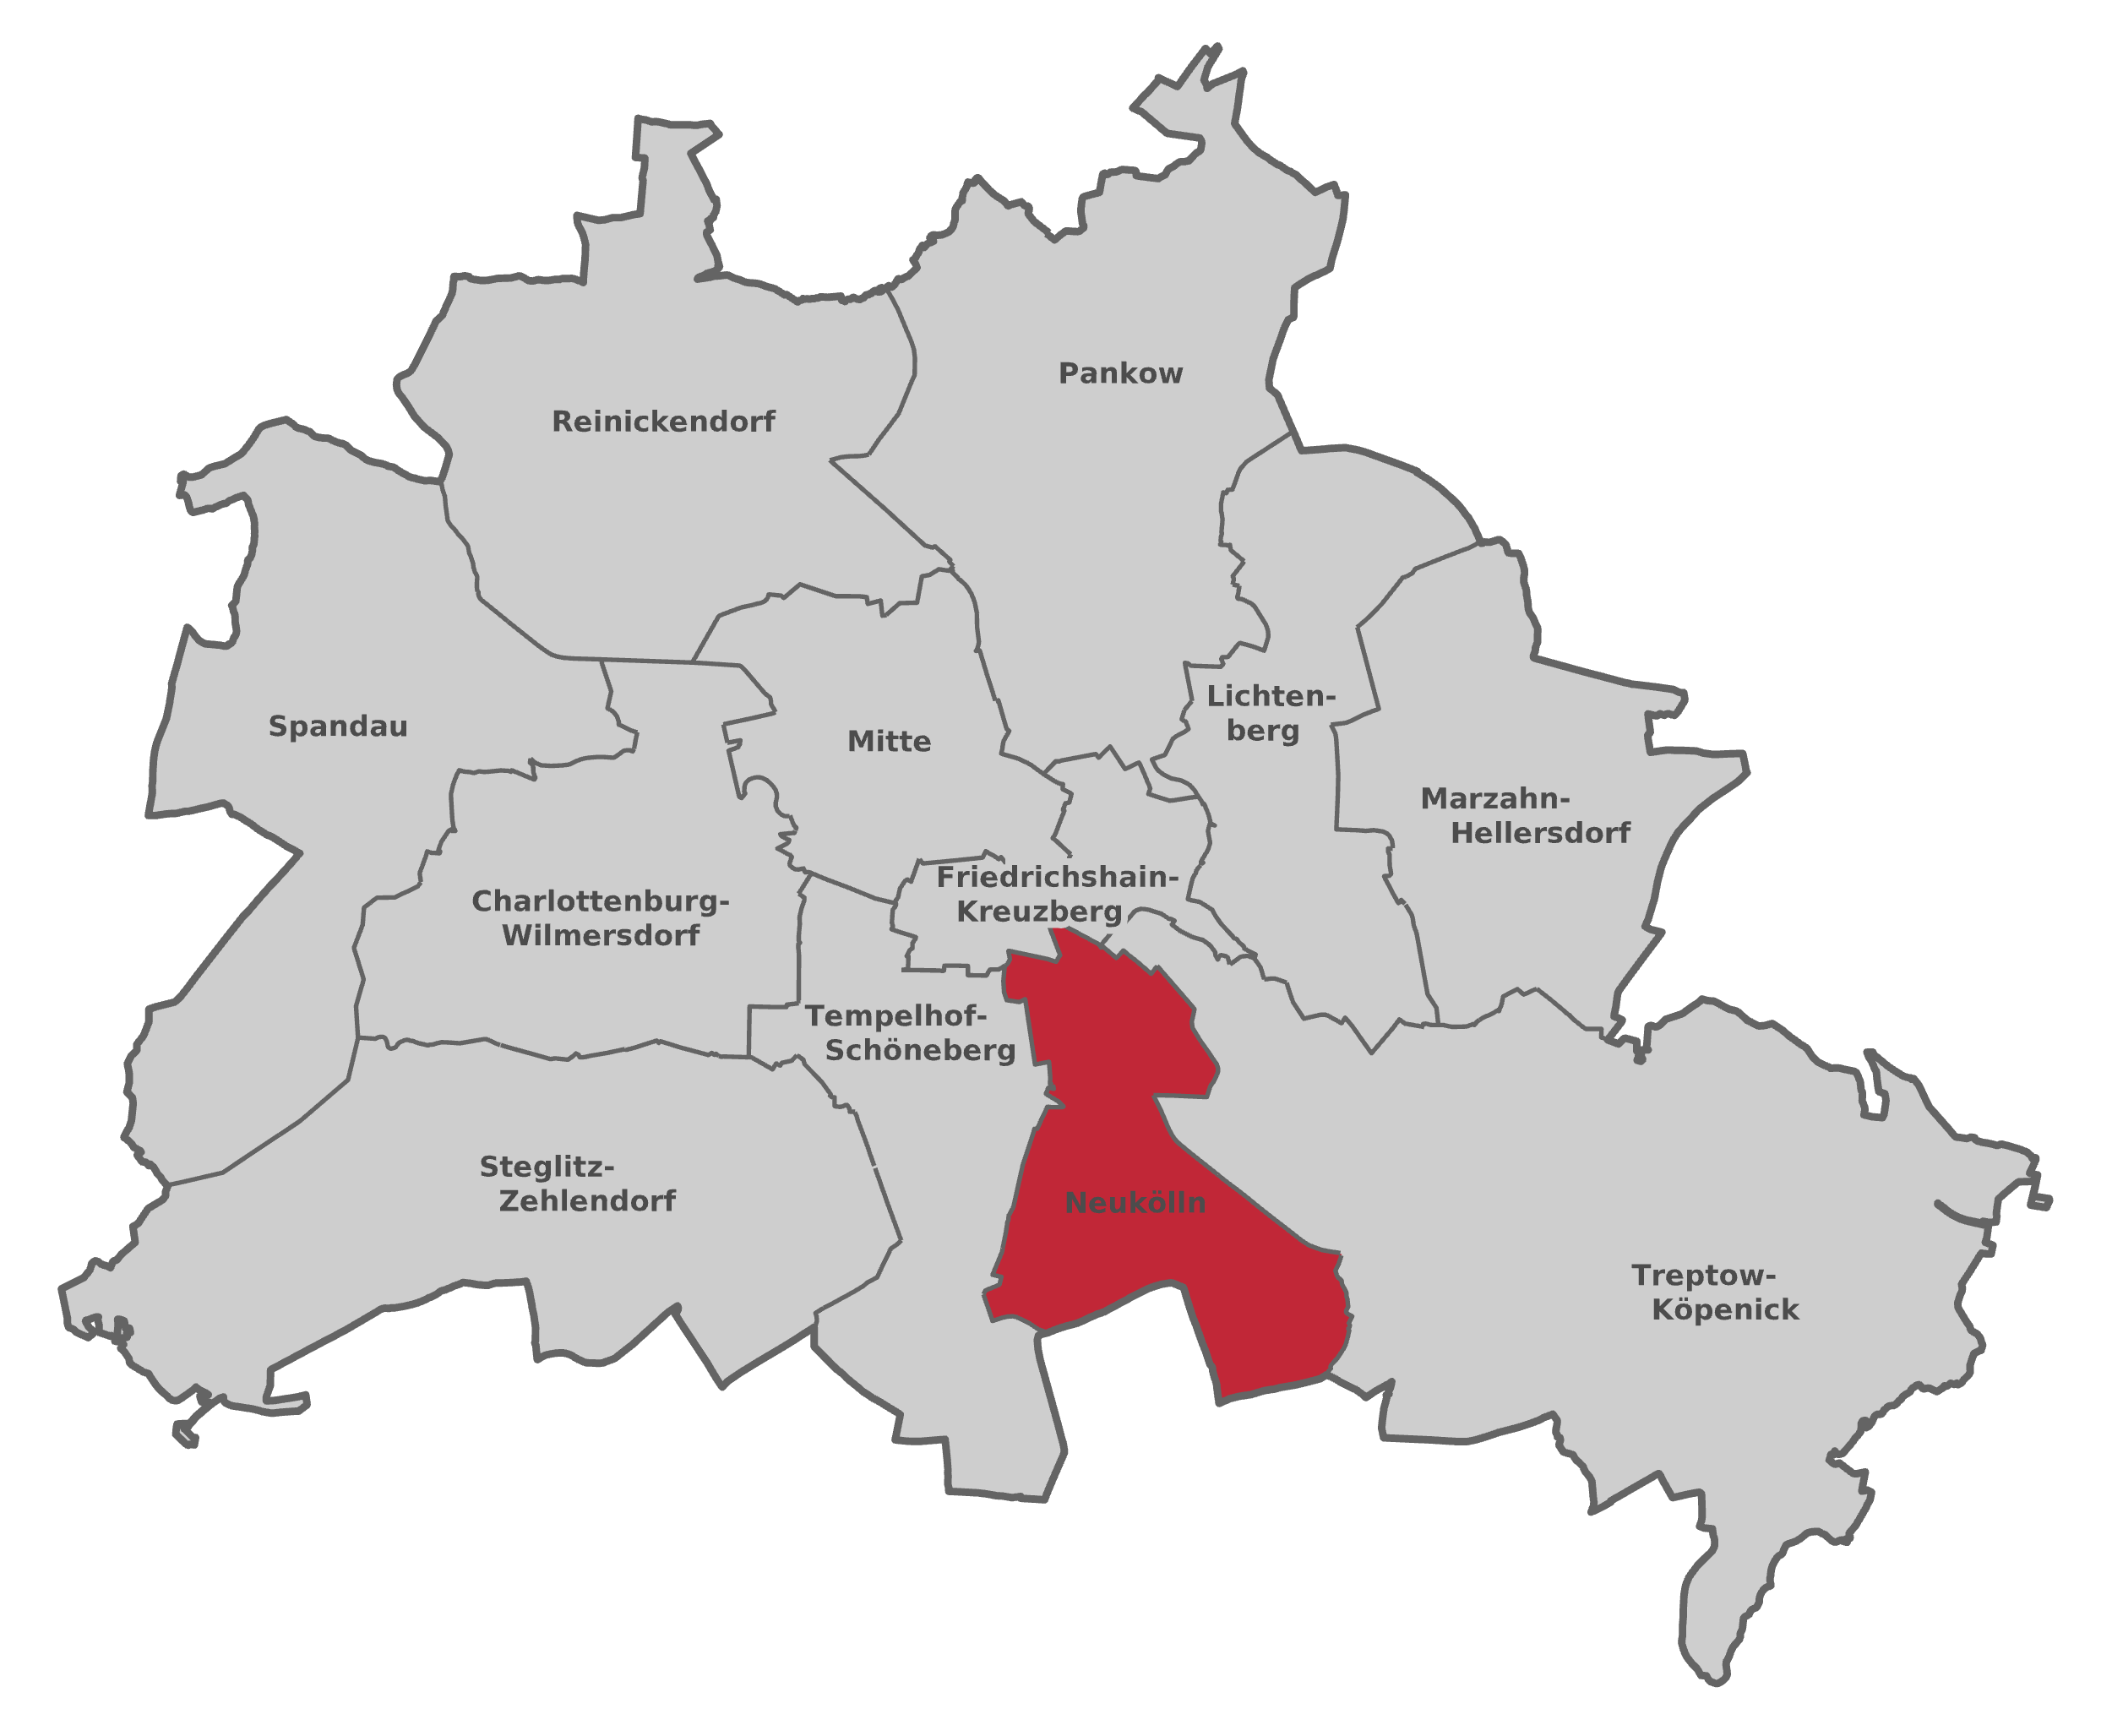
Die Lösung:
Weg vom Shopping-Center, hin zum Erlebnis-Hotspot.
Die Aufgabe:
Wie wird ein Shopping-Center in der Peripherie zum Publikumsmagnet?

Slide 5
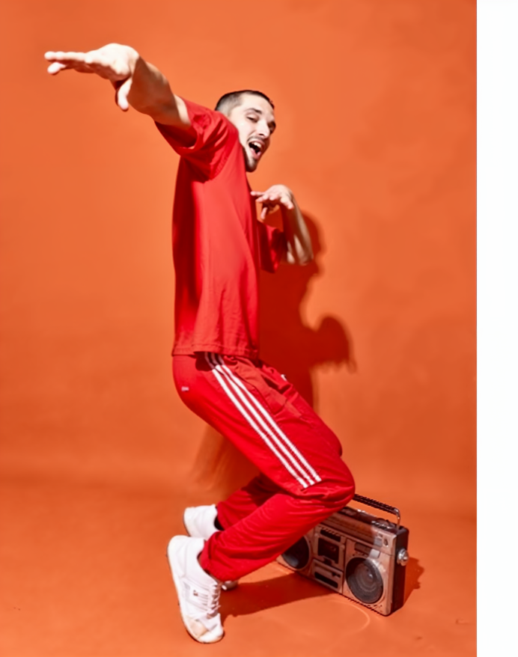




Die Lösung:
Weg vom Shopping-Center, hin zum Erlebnis-Hotspot.
Ein ganzheitliches Konzept für nachhaltige Dynamik
Shopping-Center brauchen Vitalität, Abwechslung, Frequenz. Sie bewegen sich in einem dynamischen Wettbewerb mit etablierten Einkaufsmeilen und vielbesuchten Innenstadt-Lagen.

Slide 6
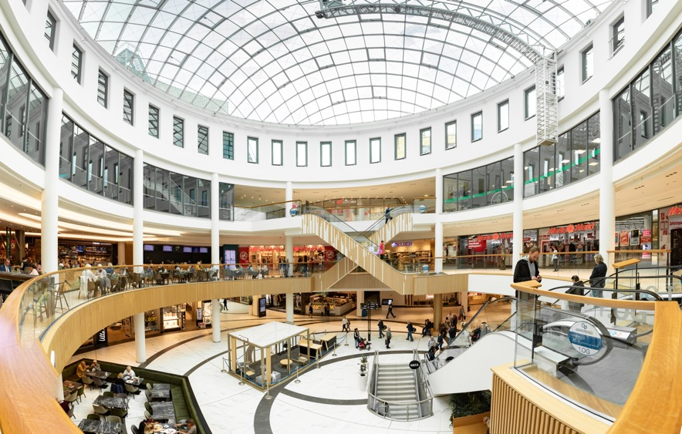
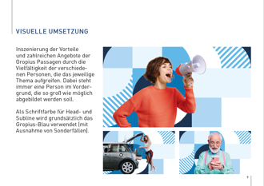
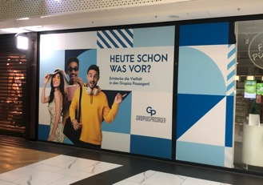
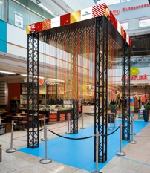
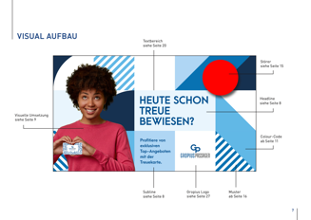
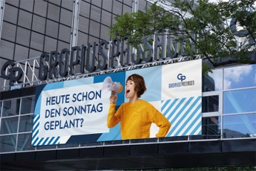
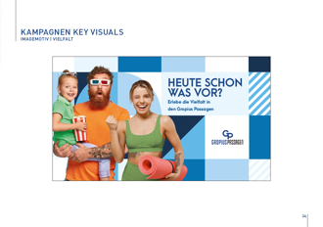


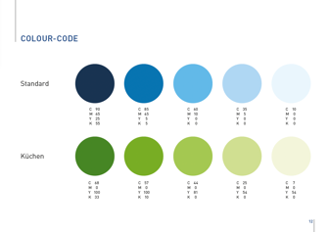
Ein ganzheitliches Konzept für nachhaltige Dynamik
Shopping-Center brauchen Vitalität, Abwechslung, Frequenz. Sie bewegen sich in einem dynamischen Wettbewerb mit etablierten Einkaufsmeilen und vielbesuchten Innenstadt-Lagen.
Wir präsentierten die Gropius Passagen in ihrer ganzen Vielfalt: Shops für jeden Kaufanlass, Aktionen für alle Zielgruppen – von Fashion-Show, Rap-Performance bis Family Event, Schlemmen und Relaxen in den Gropius Küchen.
Das Ergebnis:
Ganzheitlicher Auftritt über alle Kanäle
Erhöhung der Besuchsfrequenz
Steigerung der Kundenbindung
Etablierung als Shopping und Event Destination
Für die Gropius Passagen entwickelten wir ein ganzheitliches Kommunikationskonzept
mit einer lebendigen Formsprache: prägnant, zeitgemäß, unverwechselbar.
01
02
03
KOMMUNIKATIONSKONZEPT
REALISATION
VISUALISIERUNG

Slide 7

Ein ganzheitliches Konzept für nachhaltige Dynamik
Shopping-Center brauchen Vitalität, Abwechslung, Frequenz. Sie bewegen sich in einem dynamischen Wettbewerb mit etablierten Einkaufsmeilen und vielbesuchten Innenstadt-Lagen.
Wir präsentierten die Gropius Passagen in ihrer ganzen Vielfalt: Shops für jeden Kaufanlass, Aktionen für alle Zielgruppen – von Fashion-Show, Rap-Performance bis Family Event, Schlemmen und Relaxen in den Gropius Küchen.
Das Ergebnis:
Ganzheitlicher Auftritt über alle Kanäle
Erhöhung der Besuchsfrequenz
Steigerung der Kundenbindung
Etablierung als Shopping und Event Destination
Für die Gropius Passagen entwickelten wir ein ganzheitliches Kommunikationskonzept
mit einer lebendigen Formsprache: prägnant, zeitgemäß, unverwechselbar.
01
02
03
KOMMUNIKATIONSKONZEPT
REALISATION
VISUALISIERUNG

Slide 8
03
REALISATION
02
VISUALISIERUNG
01
KOMMUNIKATIONSKONZEPT
ZIELE
Aufbau der Marke
Wiedererkennungswert schaffen
Ein Absetzen gegenüber der Konkurrenz
Ganzheitliche Kommunikation schaffen
KOMMUNIKATIONSKONZEPT
KOMMUNIKATIONSKONZEPT
Eine minimalistische, funktionale Formensprache war die Basis für das neue Erscheinungsbild der Gropius Passagen. Geometrische Grafiken wurden in einem definierten Farbcode mit ausdruckstarken Bildmotiven zu den jeweiligen Themen kombiniert.
Die Typografie unterstützt die plakative Wirkung und stellt den Inhalt in den Vordergrund: Sales Promotion, Shop-Eröffnung, Sport bzw. Musik Event oder eines der vielen anderen Highlights der Gropius Passagen.
Eine minimalistische, funktionale Formensprache war die Basis für das neue Erscheinungsbild der Gropius Passagen. Geometrische Grafiken wurden in einem definierten Farbcode mit ausdruckstarken Bildmotiven zu den jeweiligen Themen kombiniert.
Die Typografie unterstützt die plakative Wirkung und stellt den Inhalt in den Vordergrund: Sales Promotion, Shop-Eröffnung, Sport bzw. Musik Event oder eines der vielen anderen Highlights der Gropius Passagen.

Slide 9

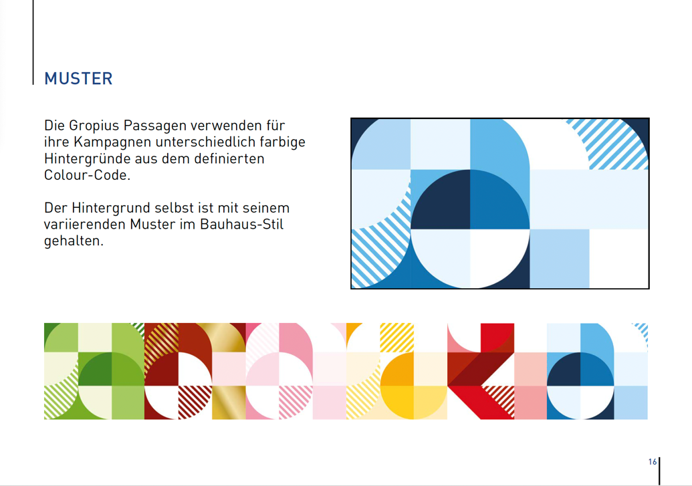
01
KOMMUNIKATIONSKONZEPT
Eine minimalistische, funktionale Formensprache war die Basis für das neue Erscheinungsbild der Gropius Passagen. Geometrische Grafiken wurden in einem definierten Farbcode mit ausdruckstarken Bildmotiven zu den jeweiligen Themen kombiniert.
Die Typografie unterstützt die plakative Wirkung und stellt den Inhalt in den Vordergrund: Sales Promotion, Shop-Eröffnung, Sport bzw. Musik Event oder eines der vielen anderen Highlights der Gropius Passagen.
01
02
03
ZIELE
Aufbau der Marke
Wiedererkennungswert schaffen
Ein Absetzen gegenüber der Konkurrenz
Ganzheitliche Kommunikation schaffen
KOMMUNIKATIONSKONZEPT
REALISATION
VISUALISIERUNG

Slide 10
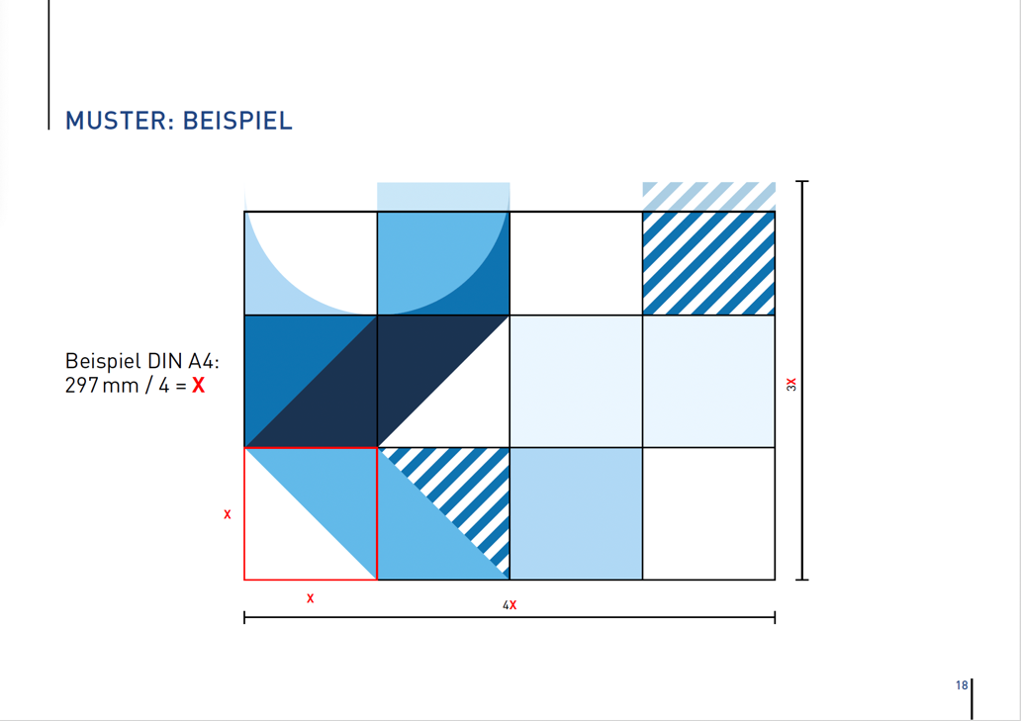
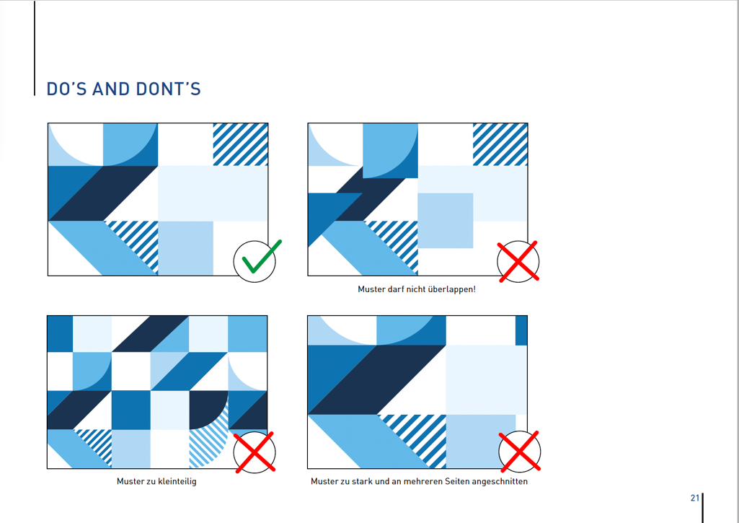
01
KOMMUNIKATIONSKONZEPT
Eine minimalistische, funktionale Formensprache war die Basis für das neue Erscheinungsbild der Gropius Passagen. Geometrische Grafiken wurden in einem definierten Farbcode mit ausdruckstarken Bildmotiven zu den jeweiligen Themen kombiniert.
Die Typografie unterstützt die plakative Wirkung und stellt den Inhalt in den Vordergrund: Sales Promotion, Shop-Eröffnung, Sport bzw. Musik Event oder eines der vielen anderen Highlights der Gropius Passagen.
01
02
03
ZIELE
Aufbau der Marke
Wiedererkennungswert schaffen
Ein Absetzen gegenüber der Konkurrenz
Ganzheitliche Kommunikation schaffen
KOMMUNIKATIONSKONZEPT
REALISATION
VISUALISIERUNG

Slide 11
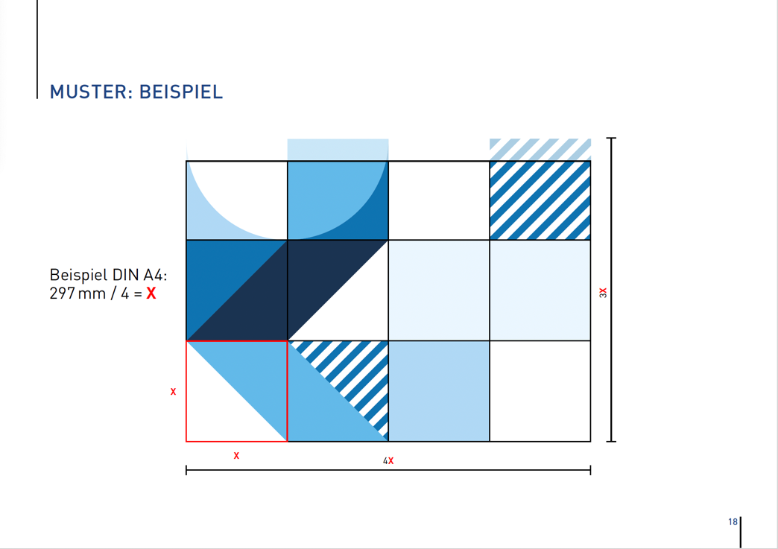


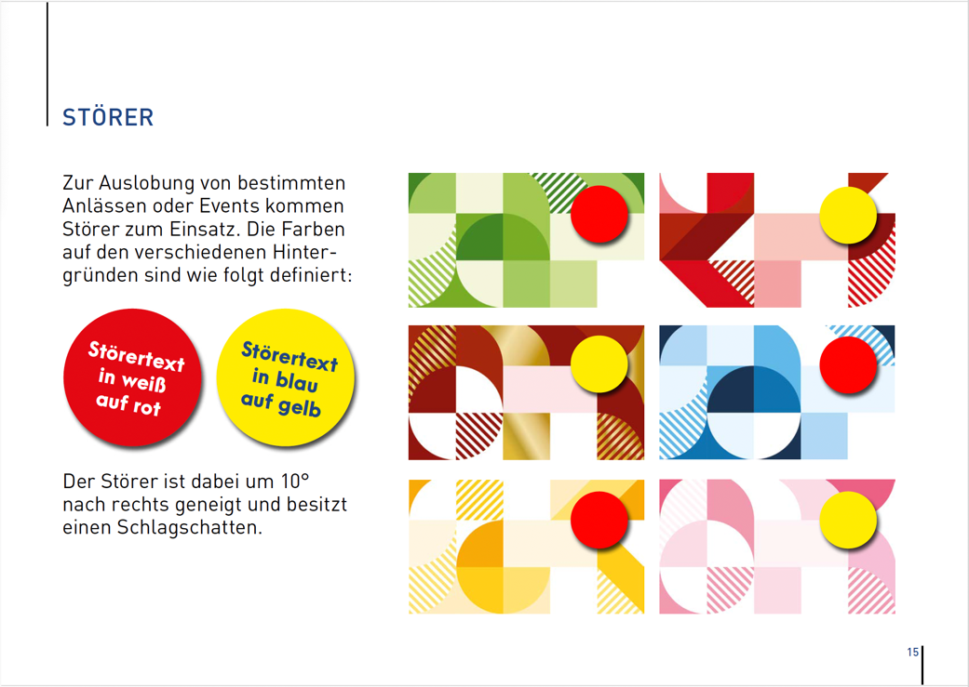
01
KOMMUNIKATIONSKONZEPT
01
02
03
ZIELE
Aufbau der Marke
Wiedererkennungswert schaffen
Ein Absetzen gegenüber der Konkurrenz
Ganzheitliche Kommunikation schaffen
KOMMUNIKATIONSKONZEPT
REALISATION
VISUALISIERUNG

Slide 12
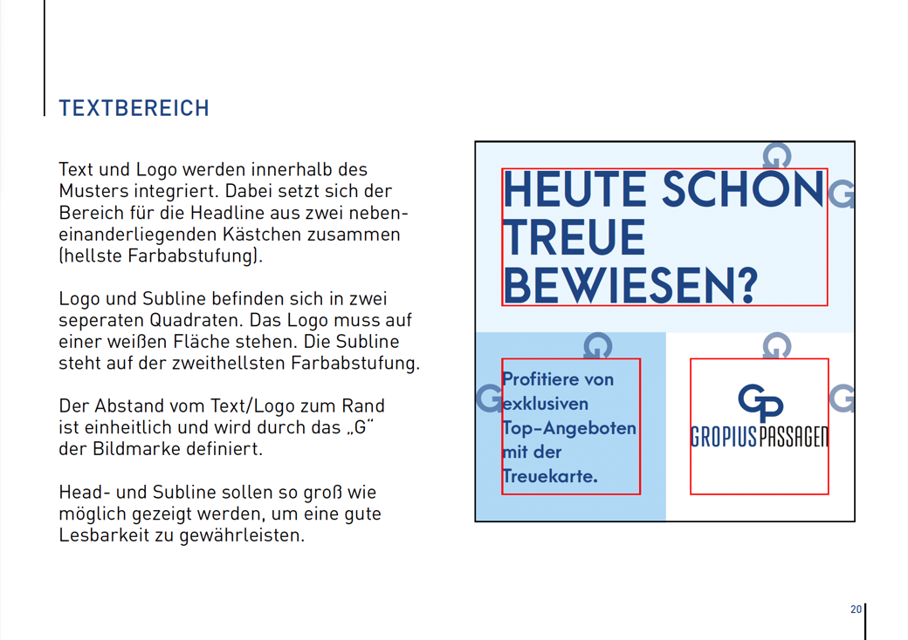
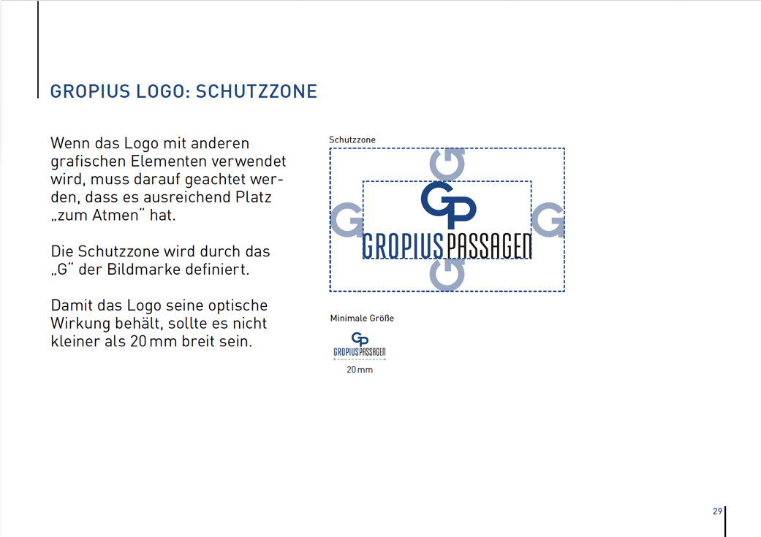
01
KOMMUNIKATIONSKONZEPT
01
02
03
ZIELE
Aufbau der Marke
Wiedererkennungswert schaffen
Ein Absetzen gegenüber der Konkurrenz
Ganzheitliche Kommunikation schaffen
KOMMUNIKATIONSKONZEPT
REALISATION
VISUALISIERUNG

Slide 13
01
KOMMUNIKATIONSKONZEPT
02
VISUALISIERUNG
01
02
03
ZIELE
Aufbau der Marke
Wiedererkennungswert schaffen
Ein Absetzen gegenüber der Konkurrenz
Ganzheitliche Kommunikation schaffen
Um die Gropius Passagen vom reinen Shopping Center zu einer Event Location zu transformieren, war eine neue Bild-Tonality essentiell.
Die Motive illustrieren Lebendigkeit und Vielfalt. Im kontinuierlichen Abstimmungsprozeß mit dem Gropius Passagen Marketing entstand ein umfangreicher Image-Pool für alle Anlässe und Kommunikationskanäle.
KOMMUNIKATIONSKONZEPT
REALISATION
VISUALISIERUNG

Slide 14
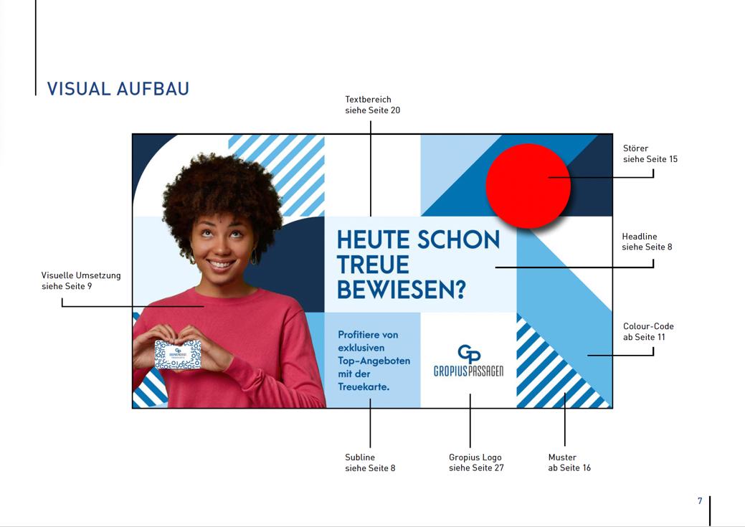
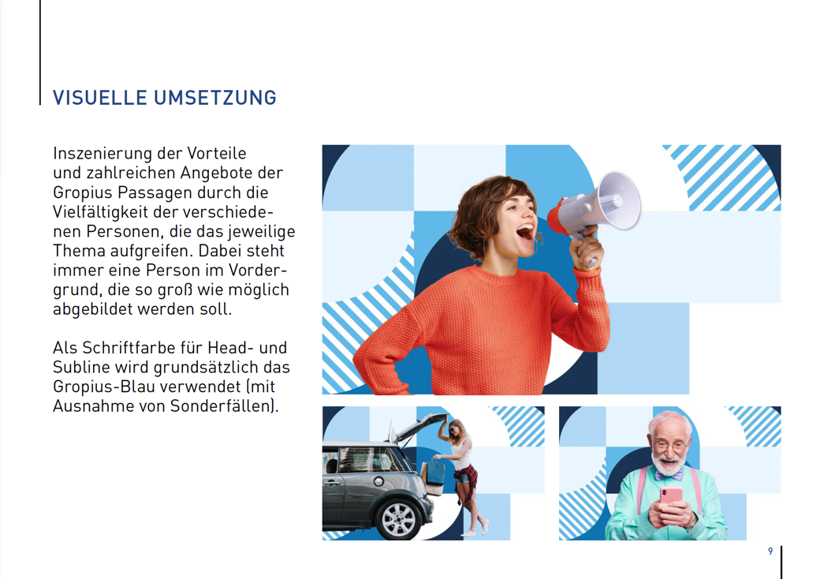
01
02
KOMMUNIKATIONSKONZEPT
VISUALISIERUNG
Um die Gropius Passagen vom reinen Shopping Center zu einer Event Location zu transformieren, war eine neue Bild-Tonality essentiell.
Die Motive illustrieren Lebendigkeit und Vielfalt. Im kontinuierlichen Abstimmungs-prozeß mit dem Gropius Passagen Marketing entstand ein umfangreicher Image-Pool für alle Anlässe und Kommunikationskanäle.
ZIELE
Aufbau der Marke
Wiedererkennungswert schaffen
Ein Absetzen gegenüber der Konkurrenz
Ganzheitliche Kommunikation schaffen

Slide 15
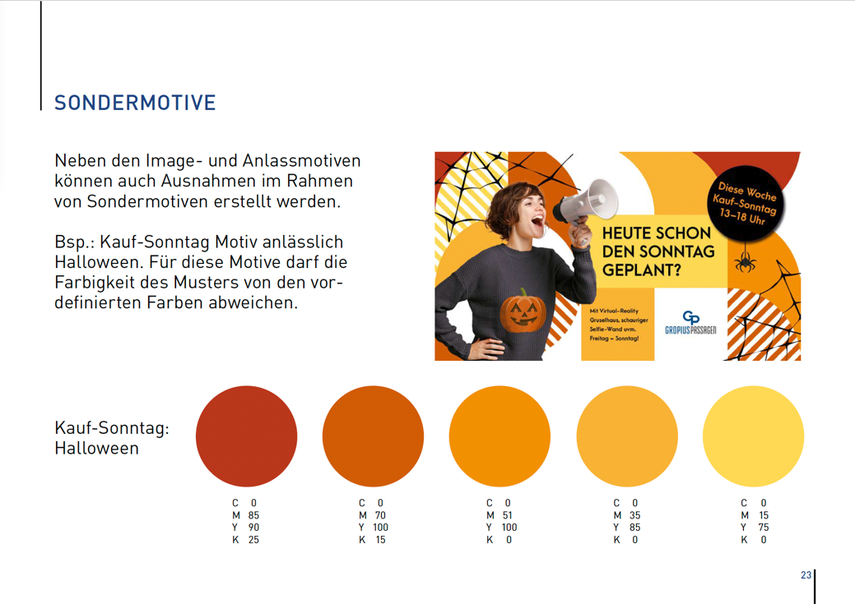
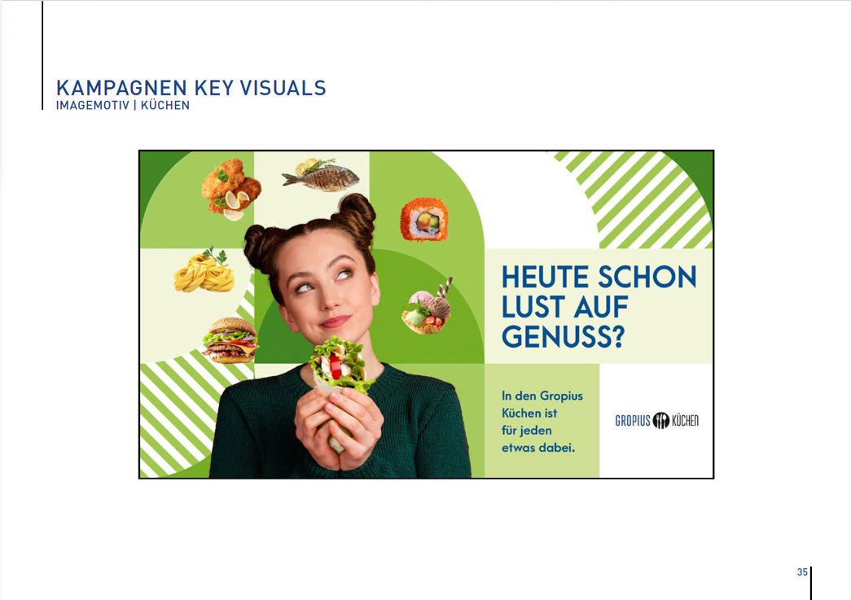
01
02
KOMMUNIKATIONSKONZEPT
VISUALISIERUNG
Um die Gropius Passagen vom reinen Shopping Center zu einer Event Location zu transformieren, war eine neue Bild-Tonality essentiell.
Die Motive illustrieren Lebendigkeit und Vielfalt. Im kontinuierlichen Abstimmungsprozeß mit dem Gropius Passagen Marketing entstand ein umfangreicher Image-Pool für alle Anlässe und Kommunikationskanäle.
ZIELE
Aufbau der Marke
Wiedererkennungswert schaffen
Ein Absetzen gegenüber der Konkurrenz
Ganzheitliche Kommunikation schaffen

Slide 16
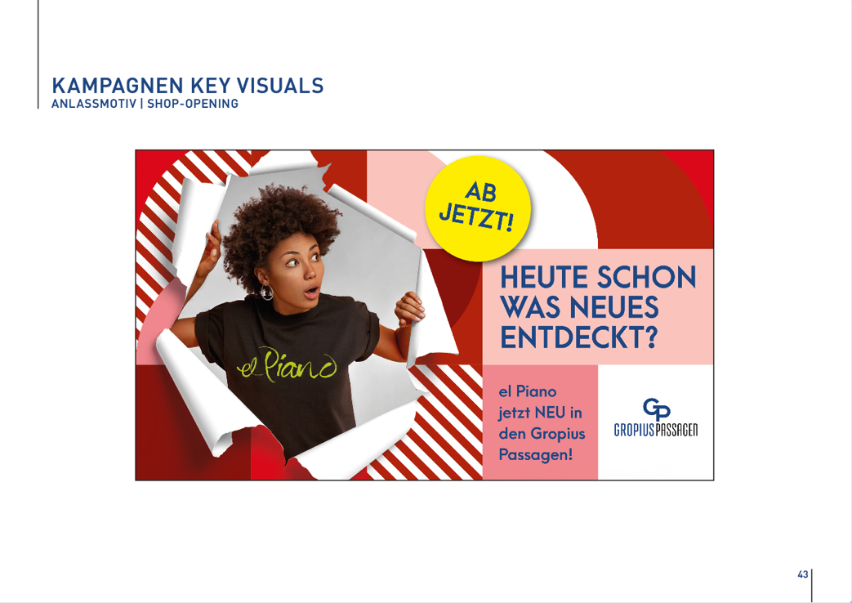
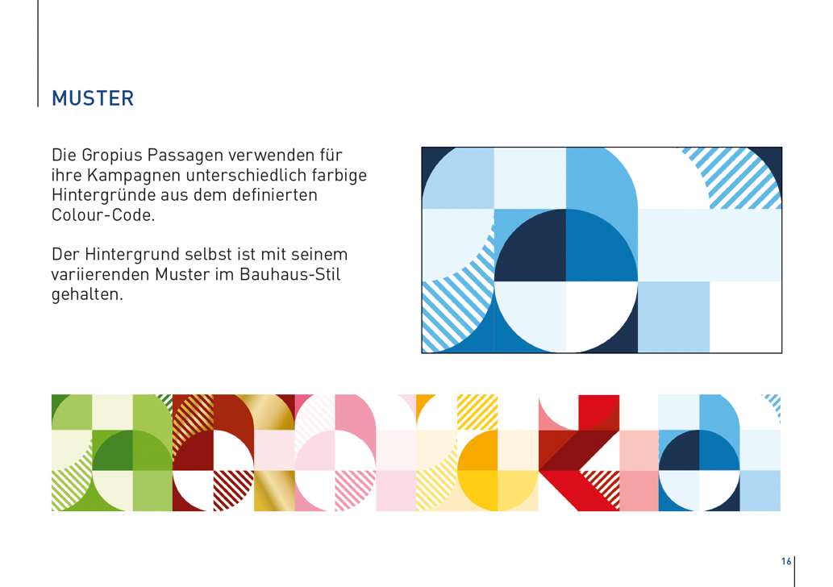
01
02
KOMMUNIKATIONSKONZEPT
VISUALISIERUNG
03
REALISATION
ZIELE
Aufbau der Marke
Wiedererkennungswert schaffen
Ein Absetzen gegenüber der Konkurrenz
Ganzheitliche Kommunikation schaffen
Jede Aktion, jeder Event und jedes Thema verlangte eine kreative Visualisierung und effiziente Auswahl der Medien und Kanäle.
Die Umsetzung umfasste Print, digitale Displays und Medien in den Passagen, Out-of-Home Medien, klassische Plakatierung, Social Media Kampagnen, Newsletter, Fahrzeugbeschriftungen und vieles mehr.

Slide 17
01
02
KOMMUNIKATIONSKONZEPT
VISUALISIERUNG
03
REALISATION
Jede Aktion, jeder Event und jedes Thema verlangte eine kreative Visualisierung und effiziente Auswahl der Medien und Kanäle.
Die Umsetzung umfasste Print, digitale Displays und Medien in den Passagen, Out-of-Home Medien, klassische Plakatierung, Social Media Kampagnen, Newsletter, Fahrzeugbeschriftungen und vieles mehr.
Realisiert an allen relevanten Touch Points der Gropius Passagen.

Slide 18
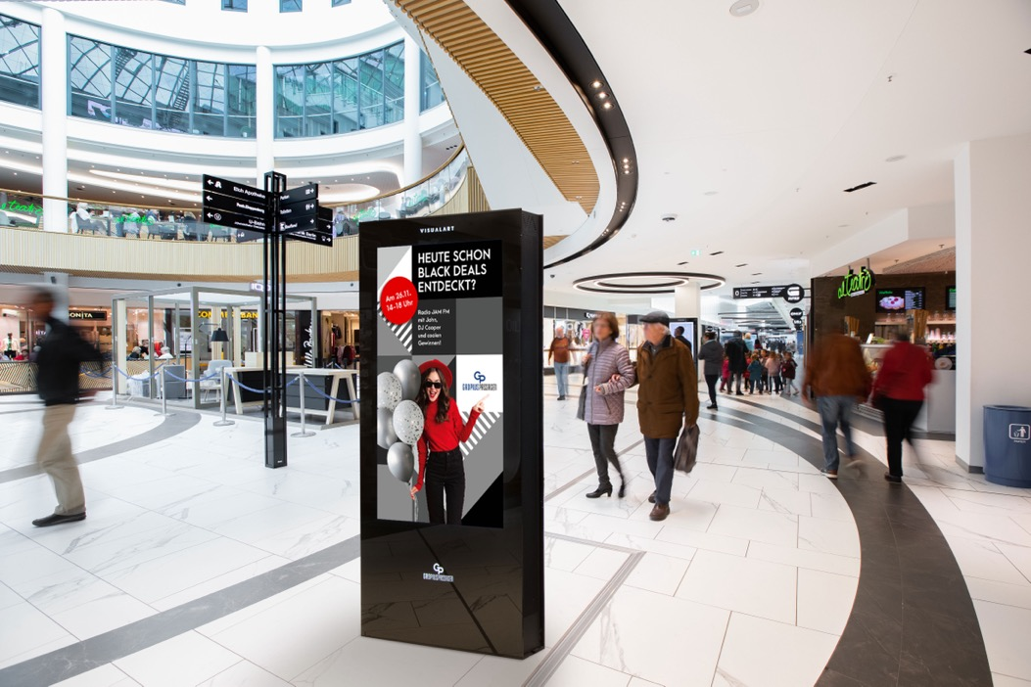
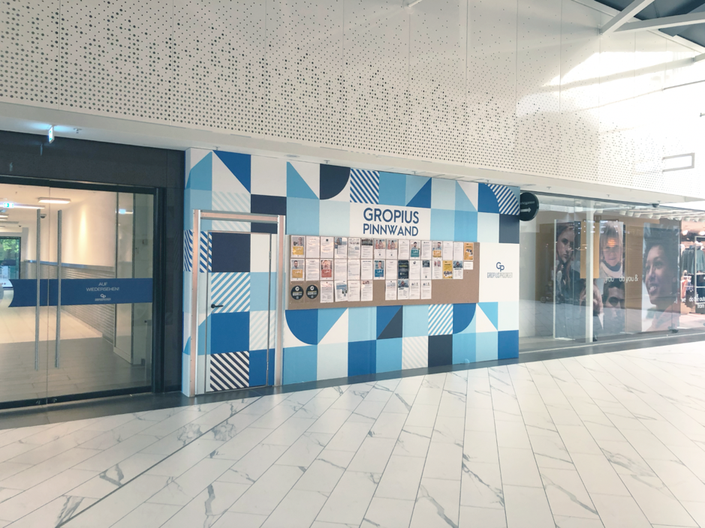
01
02
03
REALISATION
VISUALISIERUNG
Jede Aktion, jeder Event und jedes Thema verlangte eine kreative Visualisierung und effiziente Auswahl der Medien und Kanäle.
Die Umsetzung umfasste Print, digitale Displays und Medien in den Passagen, Out-of-Home Medien, klassische Plakatierung, Social Media Kampagnen, Newsletter, Fahrzeugbeschriftungen und vieles mehr.
Realisiert an allen relevanten Touch Points der Gropius Passagen.
ZIELE
Aufbau der Marke
Wiedererkennungswert schaffen
Ein Absetzen gegenüber der Konkurrenz
Ganzheitliche Kommunikation schaffen

Slide 19
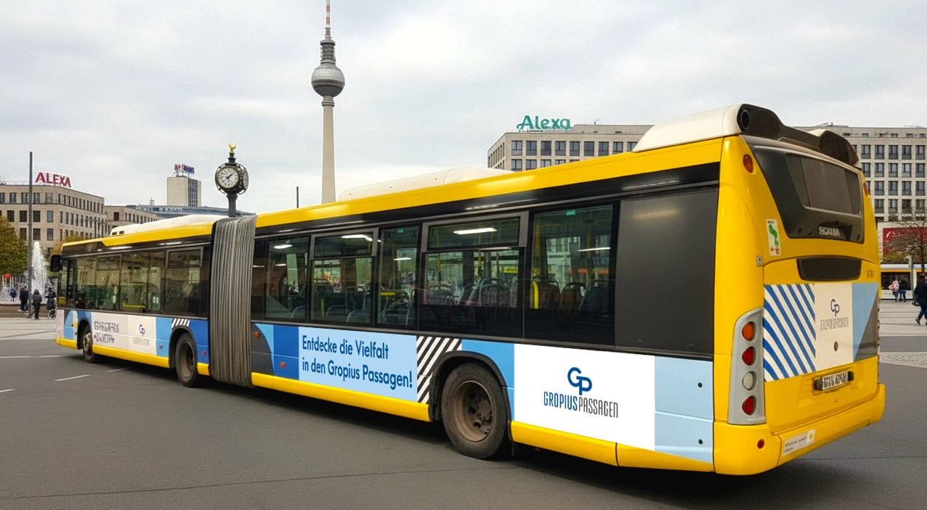

01
02
03
REALISATION
VISUALISIERUNG
Jede Aktion, jeder Event und jedes Thema verlangte eine kreative Visualisierung und effiziente Auswahl der Medien und Kanäle.
Die Umsetzung umfasste Print, digitale Displays und Medien in den Passagen, Out-of-Home Medien, klassische Plakatierung, Social Media Kampagnen, Newsletter, Fahrzeugbeschriftungen und vieles mehr.

Slide 20
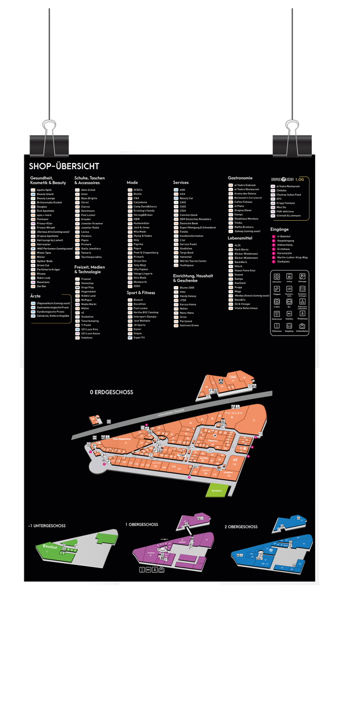
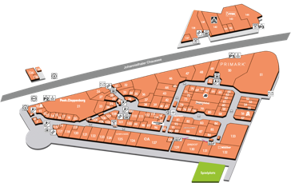

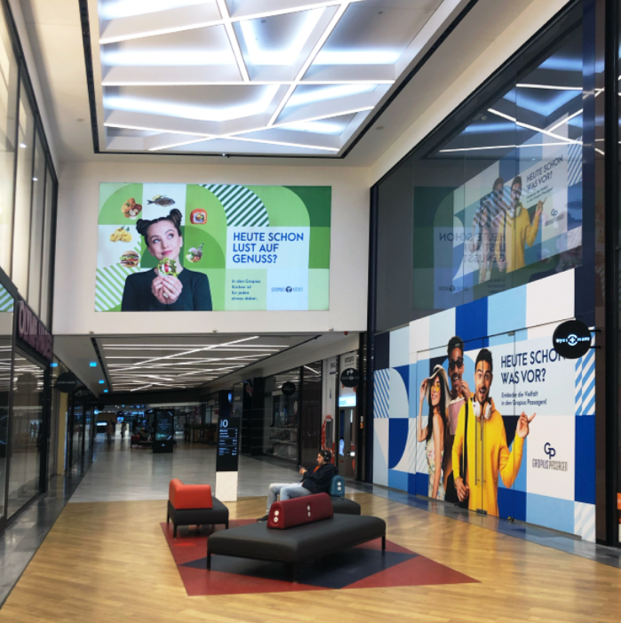
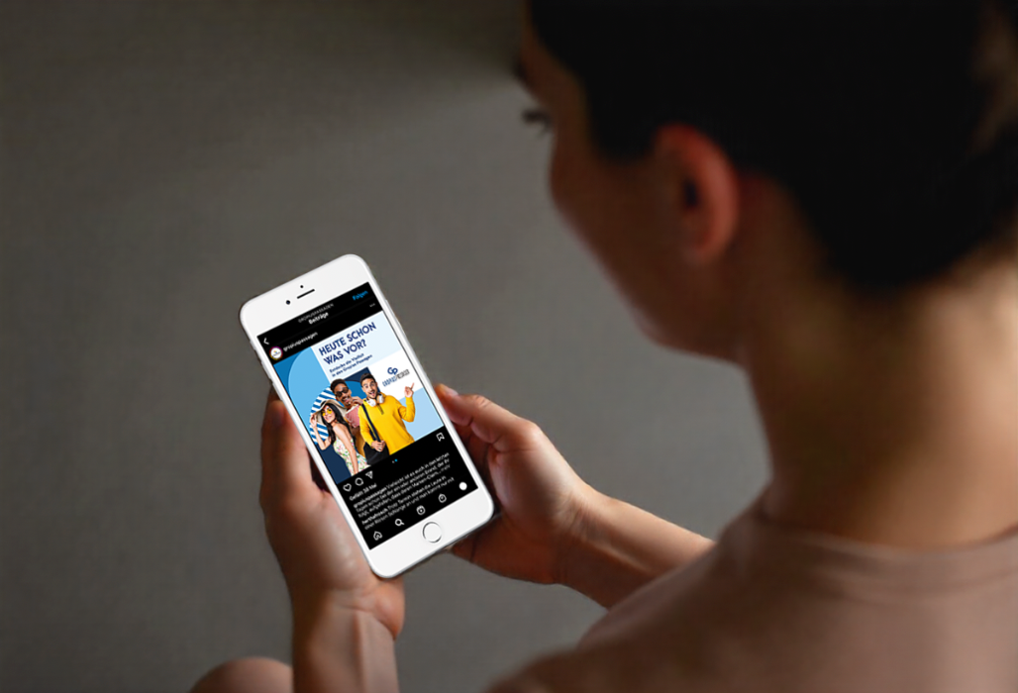
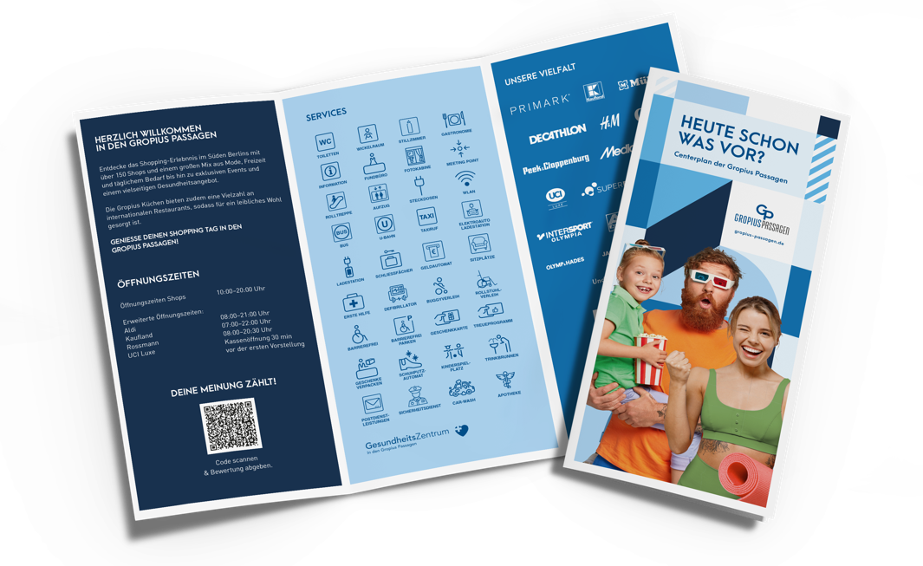
01
02
03
REALISATION
VISUALISIERUNG

Slide 21
01
02
03
REALISATION
VISUALISIERUNG

Slide 22
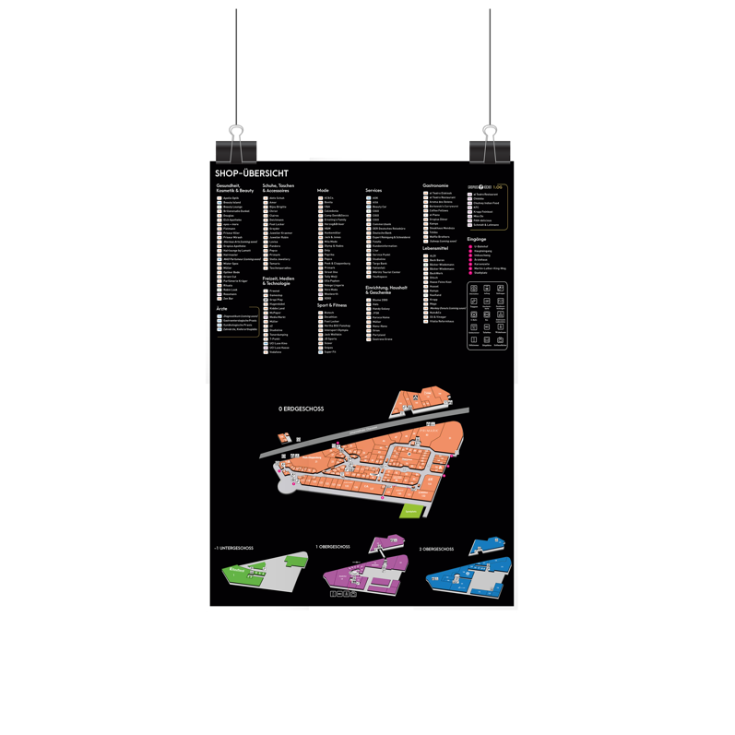

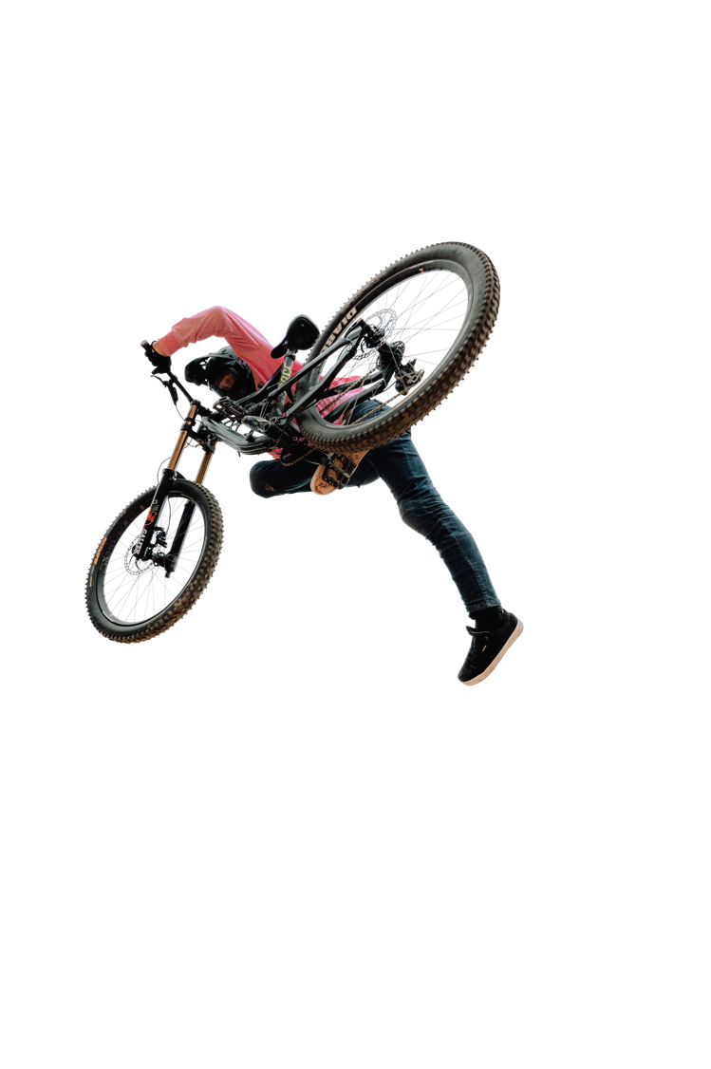
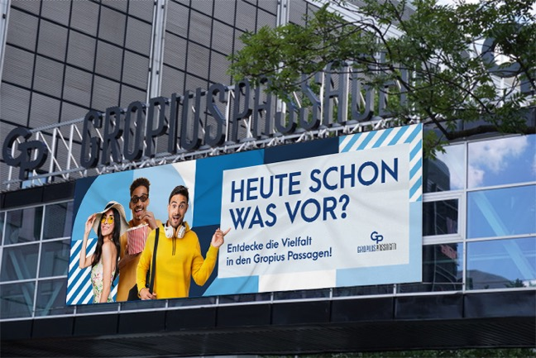

TOUCH POINTS „Pump & Jump“
Der „Pump & Jump Event“ zeigt beispielhaft die Belegung relevanter Touch Points und vermittelt die Positionierung als „Erlebnis Center“.
1
DER GUIDE ZUR VIELFALT
Der Center Plan schafft Orientierung und informiert über Shops, Marken und Services. Er ist der Ausgangspunkt für Einkaufsbummel, Food Stops und Event Locations.
01
02
03
REALISATION

Slide 23
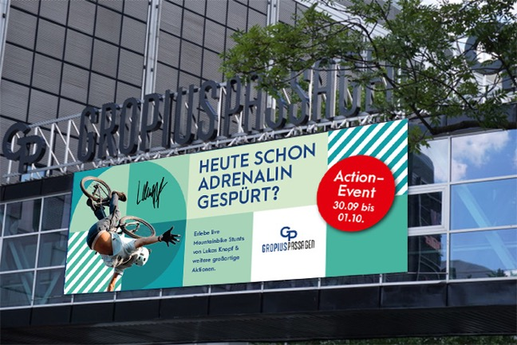


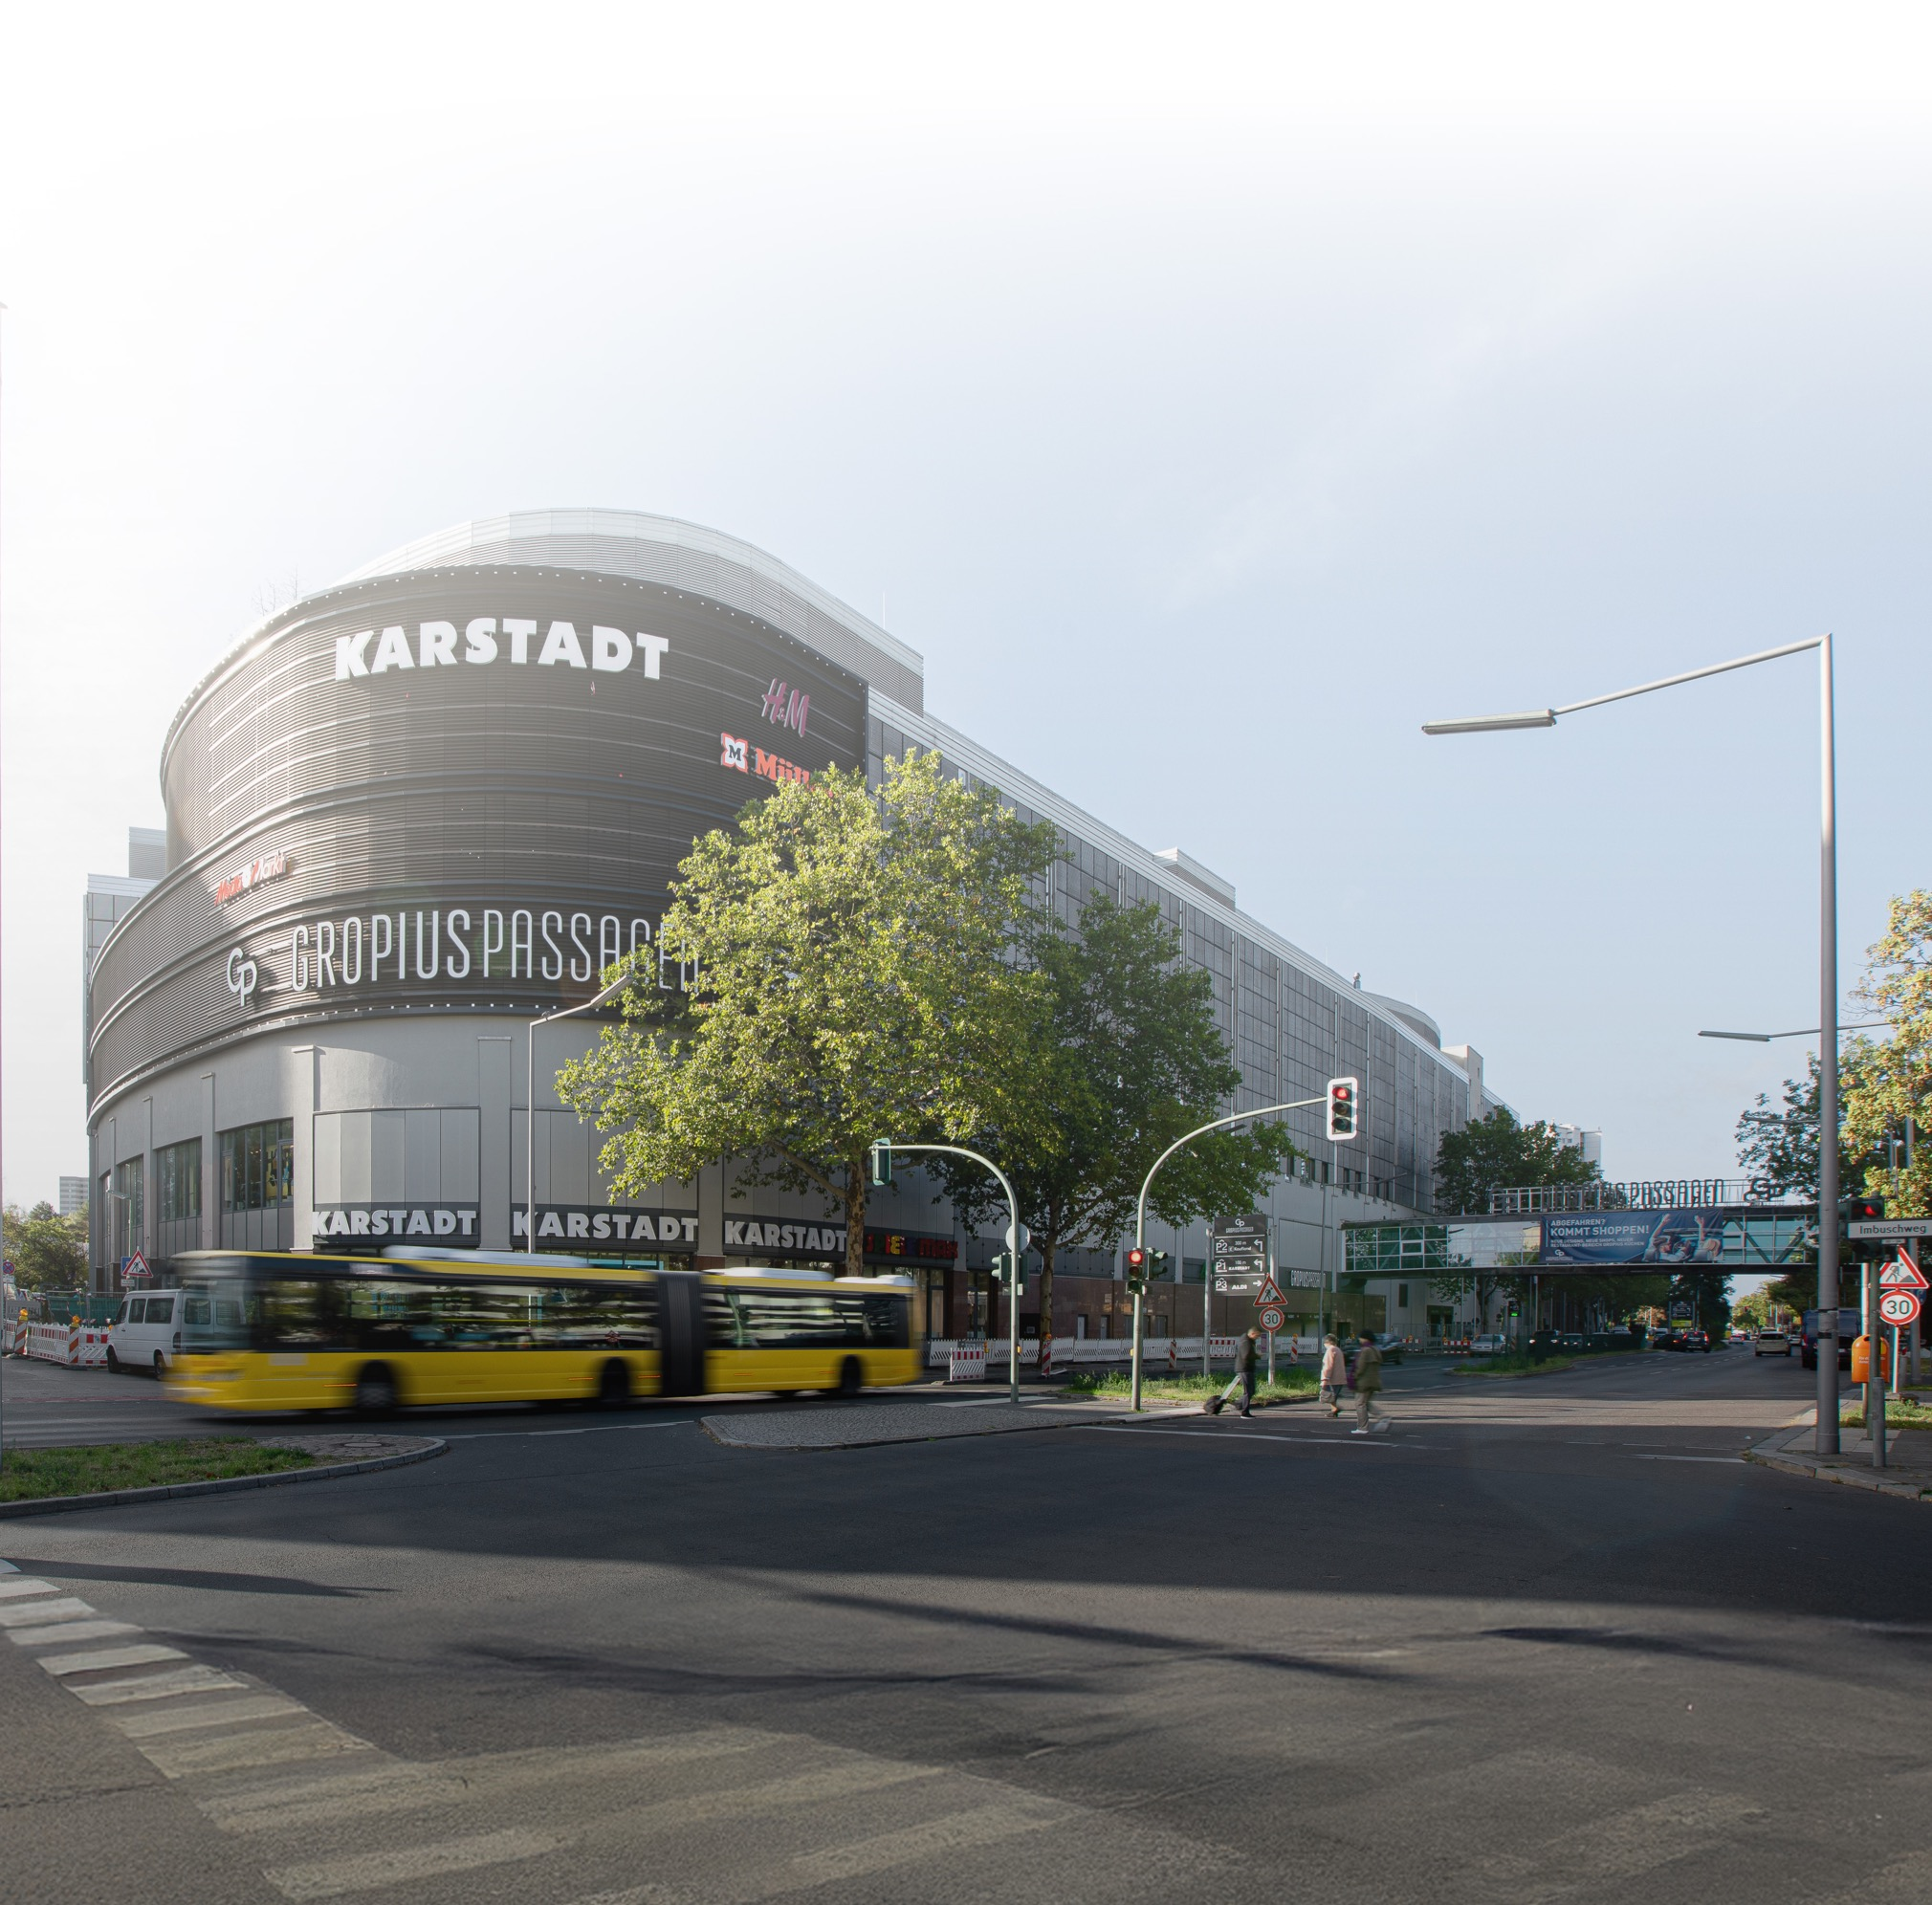
1
TOUCH POINTS „Pump & Jump“
Der „Pump & Jump Event“ zeigt beispielhaft die Belegung relevanter Touch Points und vermittelt die Positionierung als „Erlebnis Center“.

Slide 24

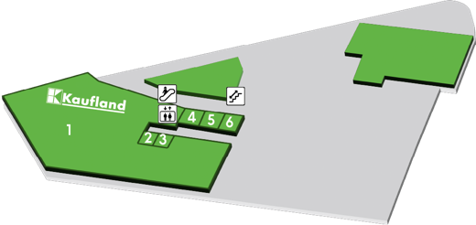
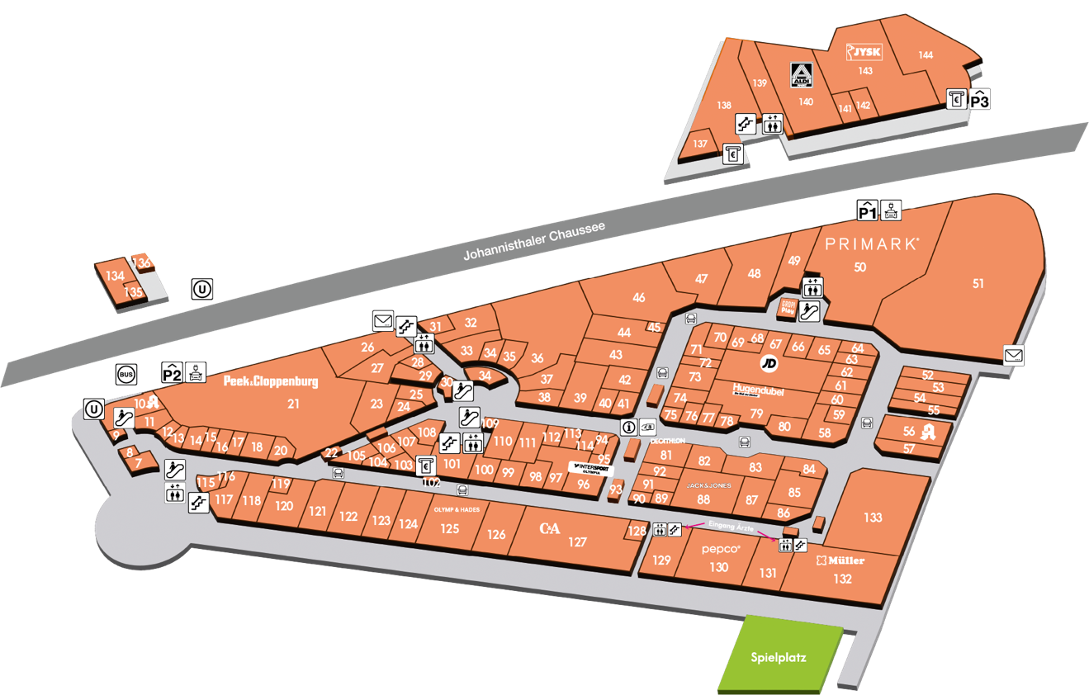
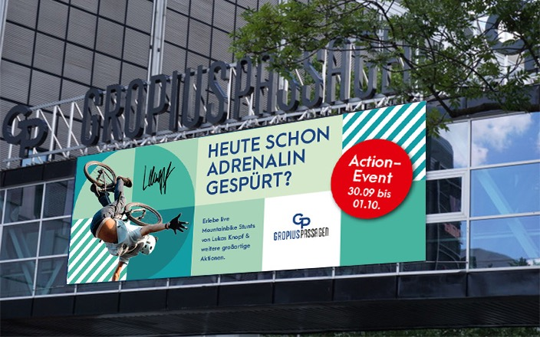
5
TOUCH POINTS „Pump & Jump“
Der „Pump & Jump Event“ zeigt beispielhaft die Belegung relevanter Touch Points und vermittelt die Positionierung als „Erlebnis Center“.
1
3
2
4

Slide 25
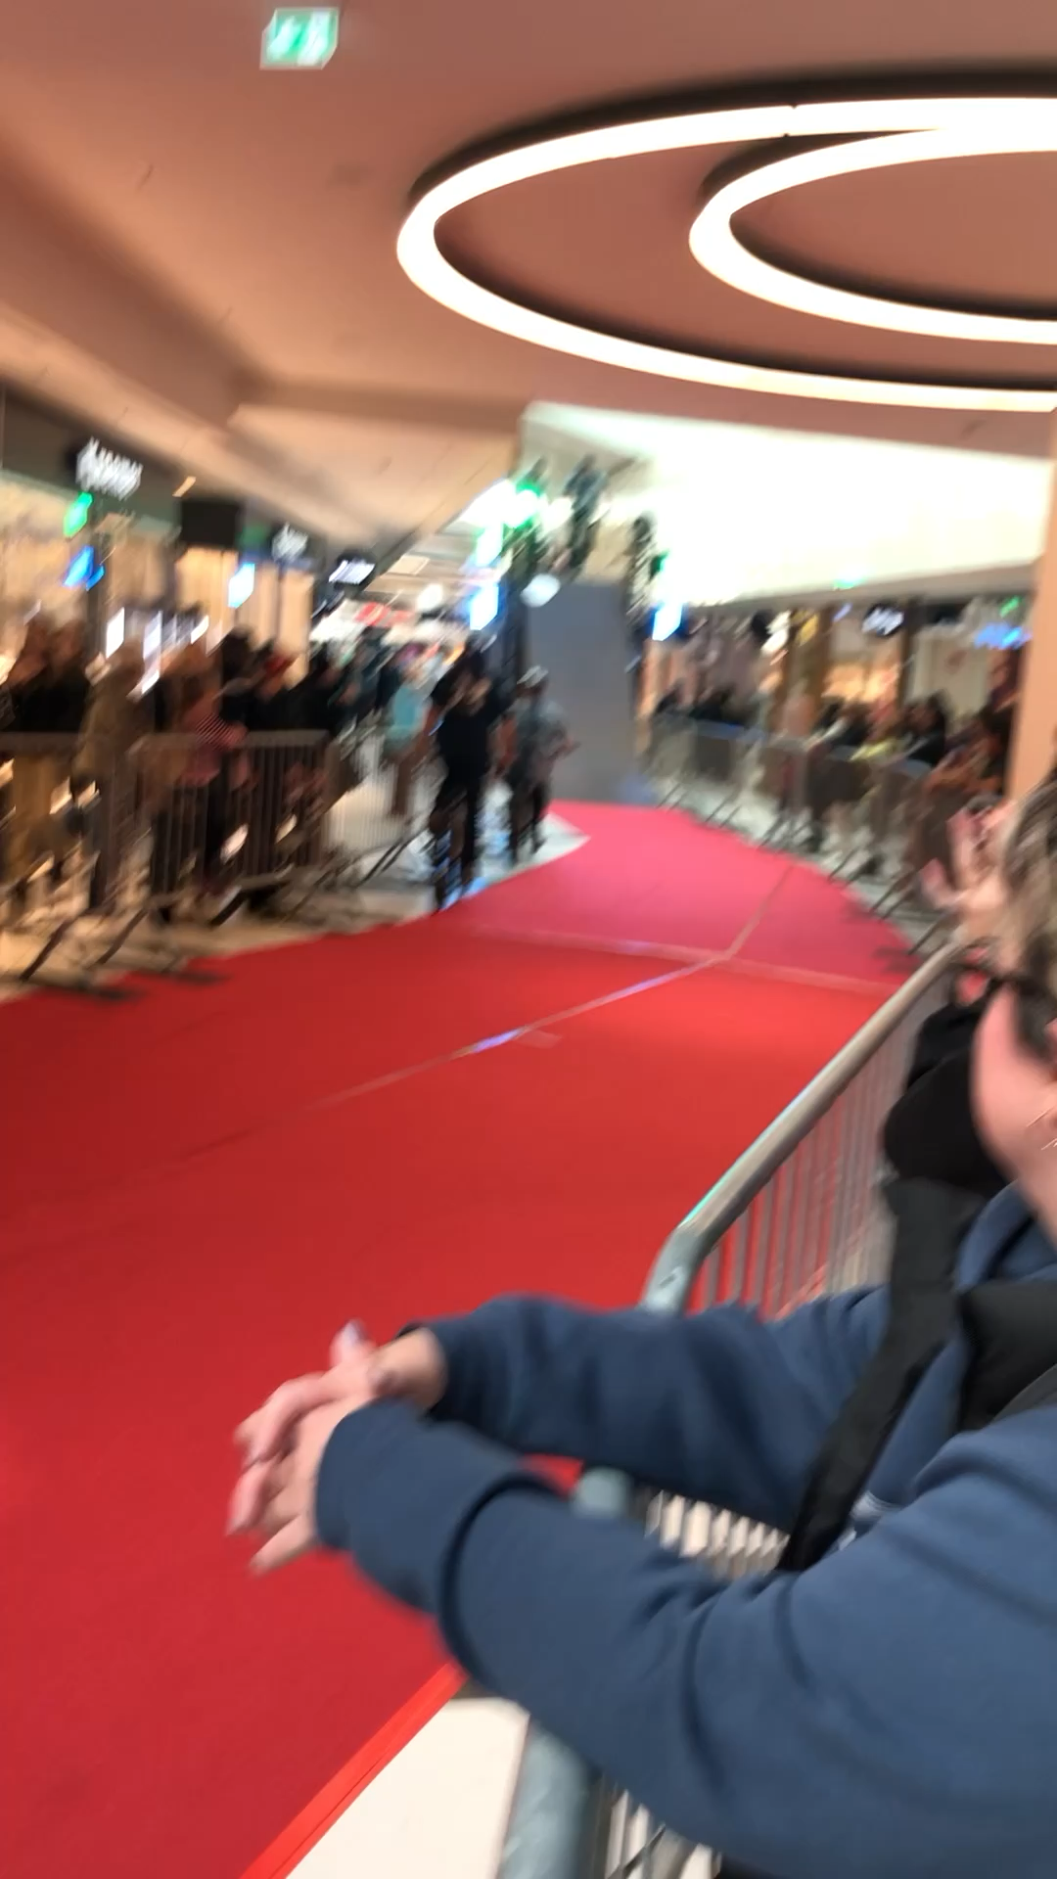


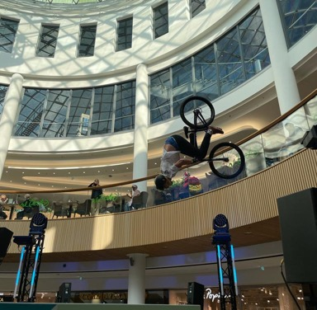
2
1
Zurück
zur Karte

Slide 26
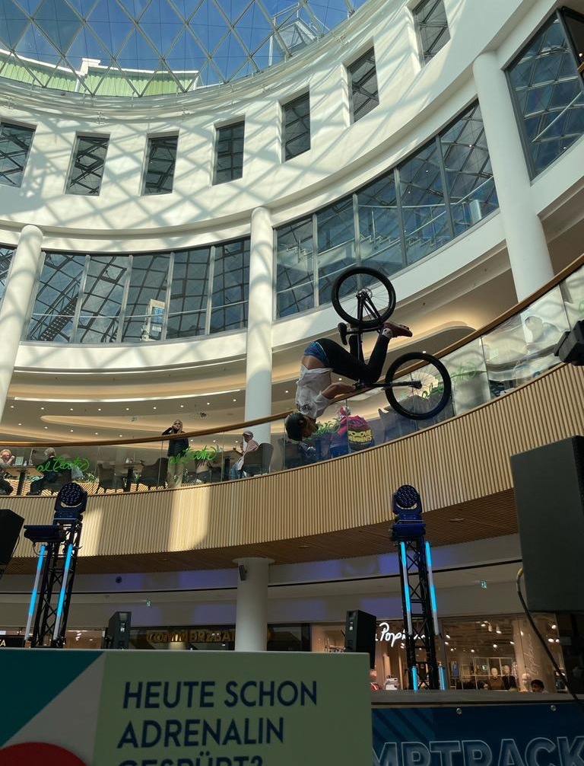
3
2
Zurück
zur Karte

Slide 27
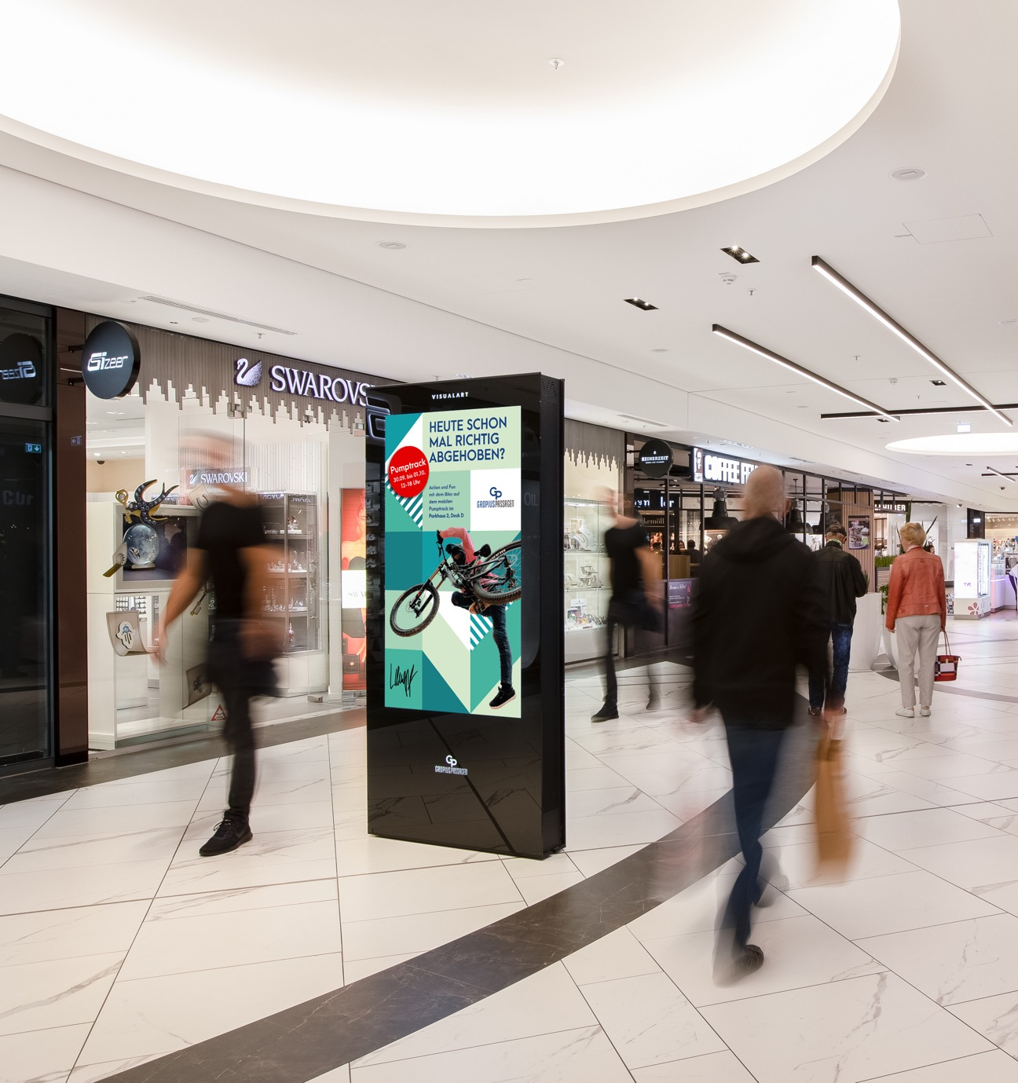
4
3
Zurück
zur Karte

Slide 28

4
Zurück
zur Karte
5

Slide 29
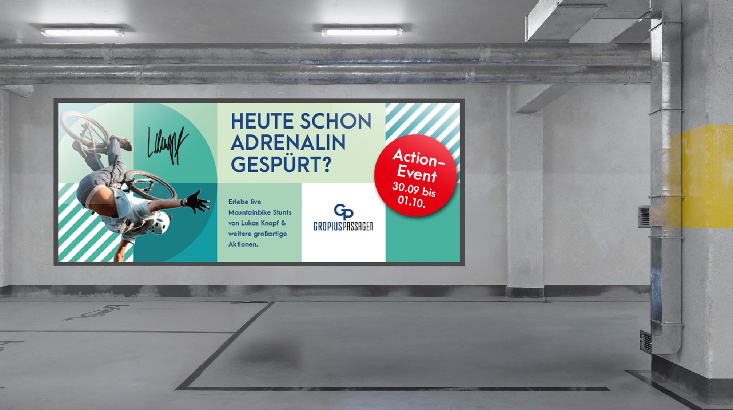
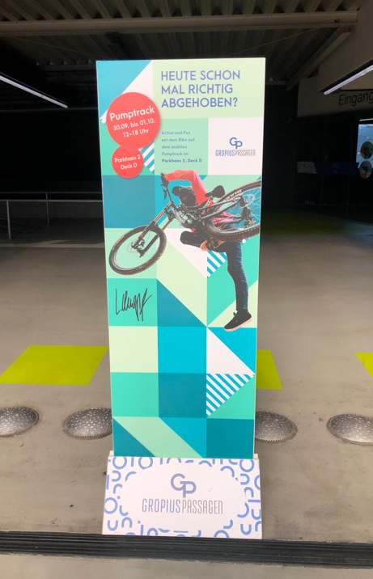
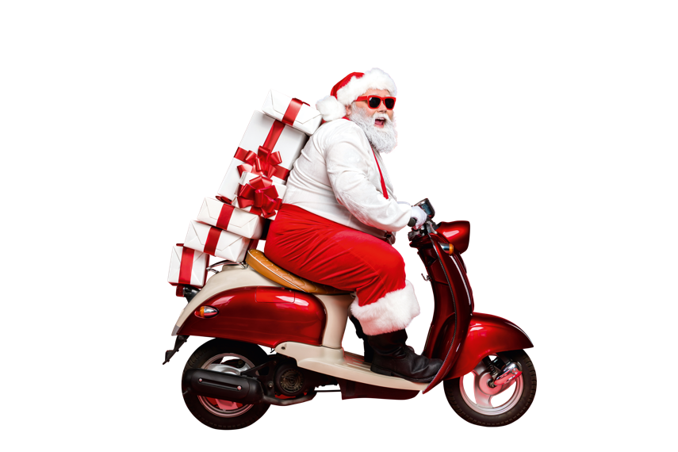
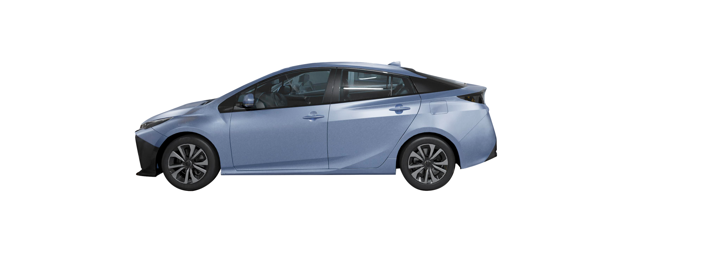

4
TOUCH POINTS „Schlitten vorfahren“
Weihnachten als Saison Highlight wurde mit einem Augenzwinkern inszeniert. Die Gropius Passagen mit konkurrenzlosen Shopping-Zeiten und einem vielfältigen Entertainment Programm.
5
Zurück
zur Karte

Slide 30
TOUCH POINTS „Schlitten vorfahren“
Weihnachten als Saison Highlight wurde mit einem Augenzwinkern inszeniert. Die Gropius Passagen mit konkurrenzlosen Shopping-Zeiten und einem vielfältigen Entertainment Programm.

Slide 31
Zurück
zur Karte
5
TOUCH POINTS „Schlitten vorfahren“
Weihnachten als Saison Highlight wurde mit einem Augenzwinkern inszeniert. Die Gropius Passagen mit konkurrenzlosen Shopping-Zeiten und einem vielfältigen Entertainment Programm.
1
3
2
4

Slide 32
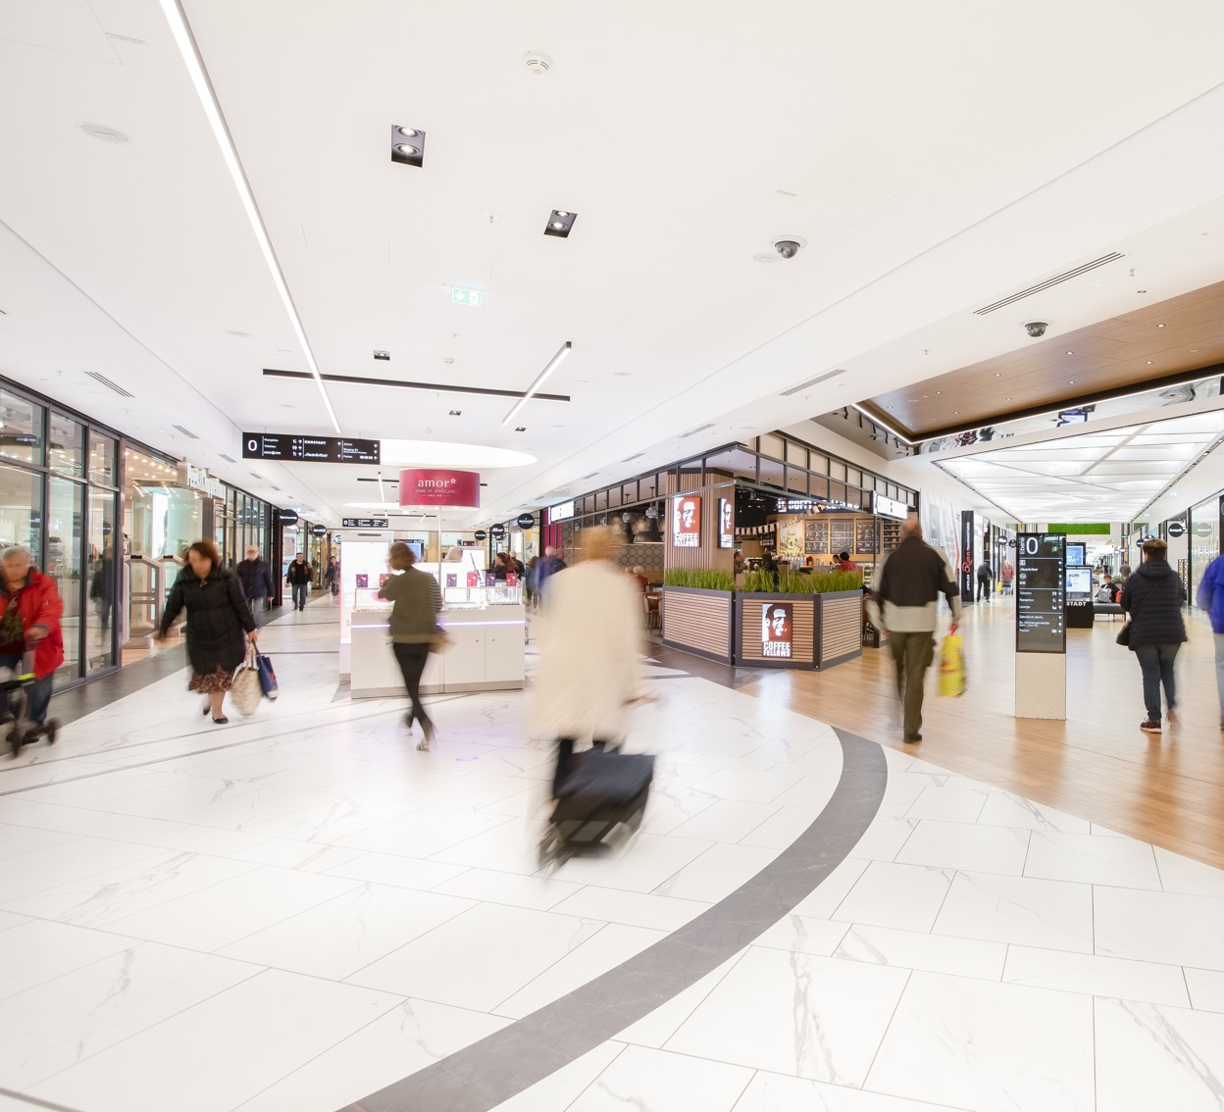



2
1
Zurück
zur Karte

Slide 33


3
2
Zurück
zur Karte

Slide 34


3
Zurück
zur Karte
NEWSLETTER
4
FACEBOOK HEADER

Slide 35



5
ADRESSABLE TV
4
Zurück
zur Karte
NEWSLETTER
WEBSITE
FACEBOOK HEADER
SOCIAL MEDIA

Slide 36

ADRESSABLE TV
5
Zurück
zur Karte
WEBSITE
SOCIAL MEDIA
FACEBOOK HEADER
BERLINER FENSTER
NEWSLETTER

